Slide 1
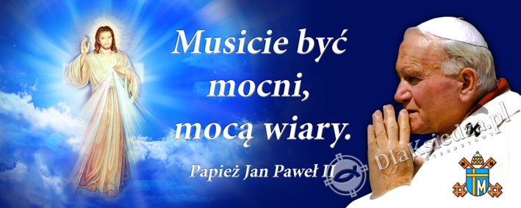
DROGI PRZYJACIELU, PATRONIE NASZ MIEJ W SWOJEJ OPIECE CAŁĄ SPOŁECZNOŚĆ SZKOLNĄ

Slide 2
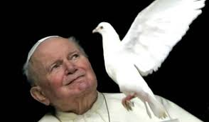

Slide 3
Bogatym nie jest ten, kto posiada, ale ten,
kto „rozdaje”,
kto zdolny jest dawać

Slide 4
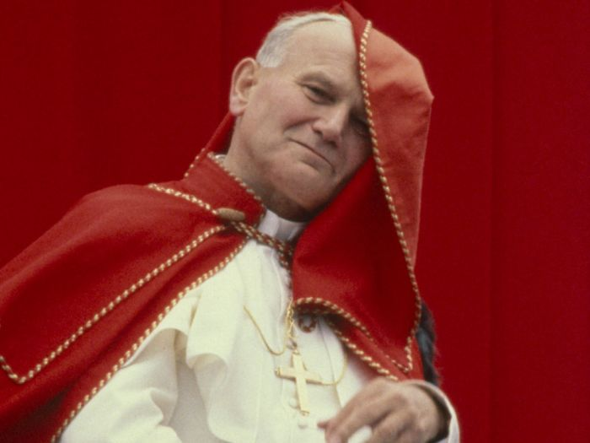

Slide 5
Człowieka
trzeba mierzyć
miarą
serca – sercem.

Slide 6
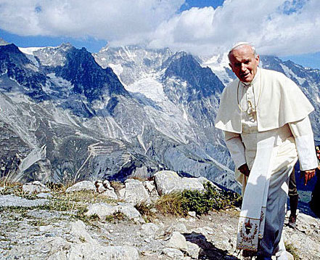

Slide 7
Ojczyzna jest naszą matką ziemską.

Slide 8
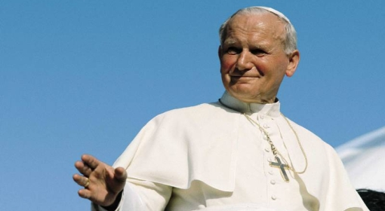

Slide 9
Drogie Dzieci, dzisiaj jesteście małym płomykiem, ale dzięki łasce Bożej możecie się stać płonącą pochodnią, niosącą światło Ewangelii i ciepło waszej wzajemnej miłości i przyjaźni wszystkim rodakom.

Slide 10
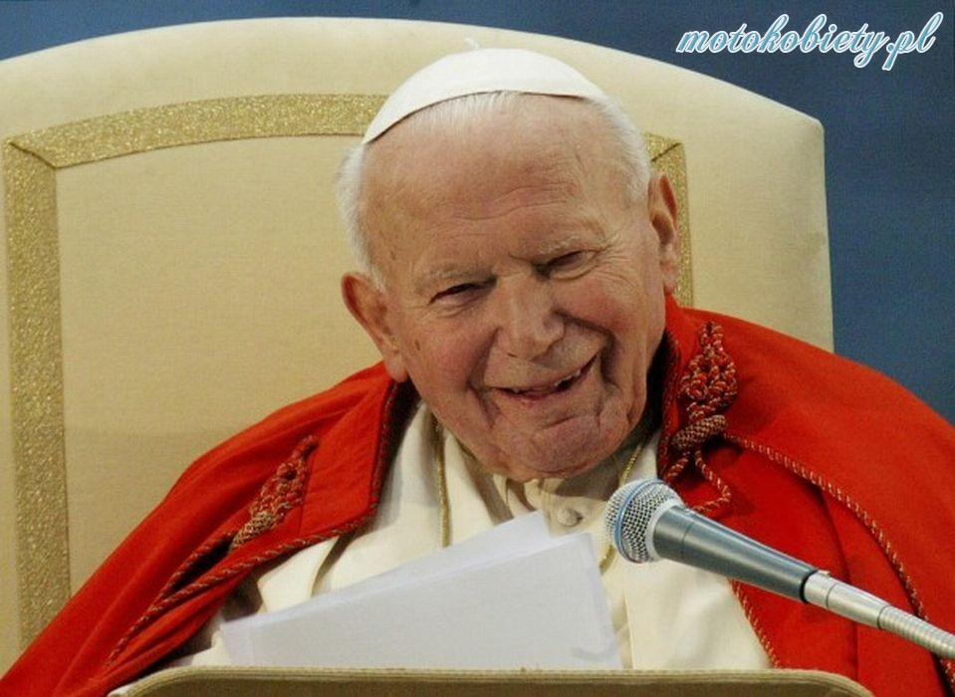

Slide 11
Jak można kochać Boga,
który jest niewidzialny,
nie kochając człowieka
który jest obok nas.

Slide 12
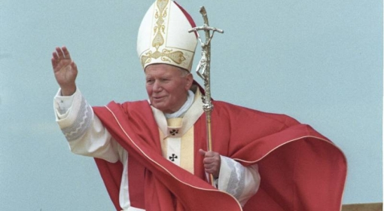

Slide 13
Nauczcie się kochać to,
co prawdziwe, dobre i piękne.

Slide 14
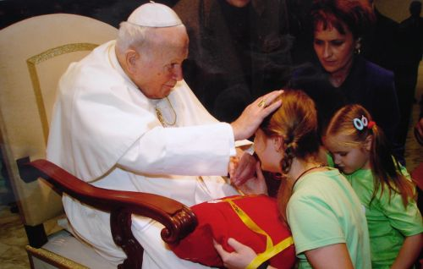

Slide 15
Dzieci są nadzieją, która rozkwita wciąż na nowo, projektem, który nieustannie się urzeczywistnia, przyszłością, która pozostaje zawsze otwarta.

Slide 16
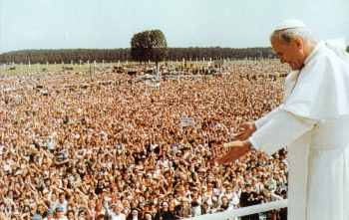

Slide 17
Polska jest matką szczególną. Niełatwe są jej dzieje, zwłaszcza na przestrzeni ostatnich stuleci.
Jest matką,
która wiele przecierpiała
i wciąż na nowo cierpi. Dlatego też ma prawo do miłości szczególnej.

Slide 18
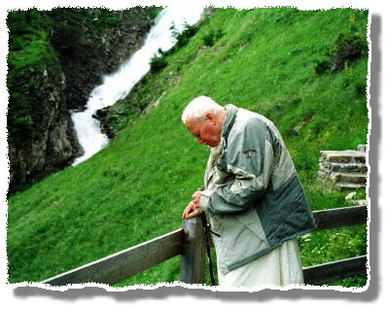

Slide 19
Szukałem was, teraz przyszliście do mnie
i za to wam dziękuję.

Slide 20
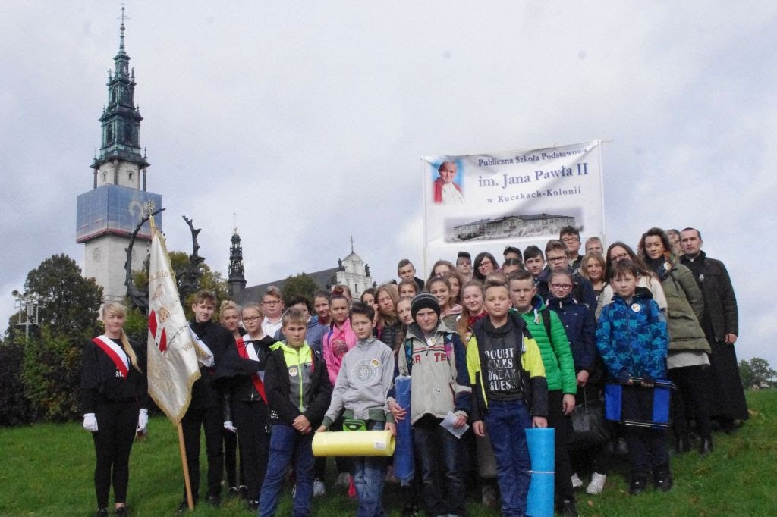

Slide 21
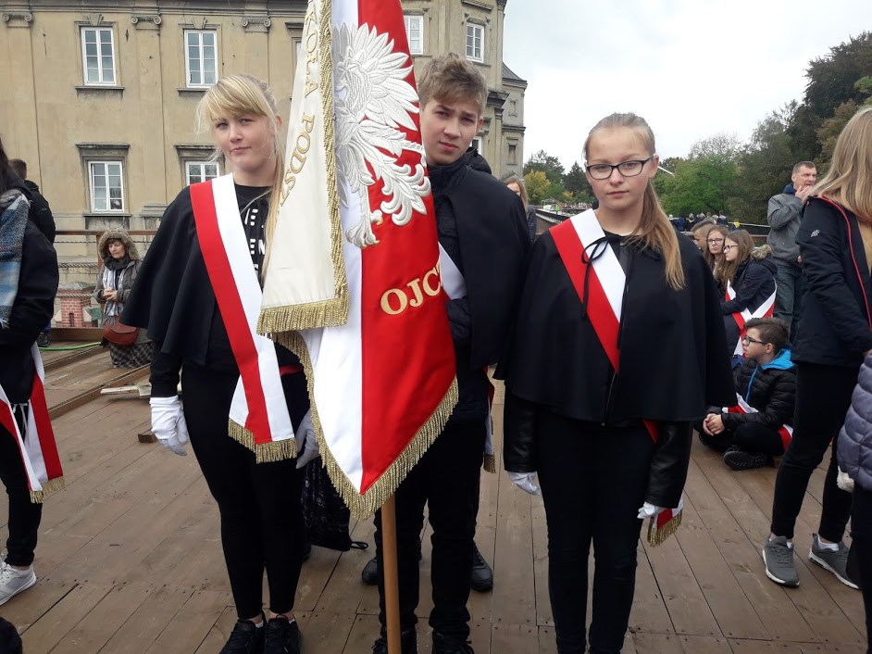

Slide 22
Wykorzystano zdjęcia z serwisów internetowych i cytaty Ojca Świętego –Jana Pawła II.
Opracowała: D.K.

